Slide 1
Муниципальное бюджетное дошкольное образовательное учреждение детский сад комбинированного вида № 35 муниципального образования Усть-Лабинский район
Опыт работы воспитателя
Седуш Татьяны Викторовны
«Развитие творческих способностей у детей дошкольного возраста»
ст. Кирпильская 2012 год

Slide 2
« Творчество - это не удел только гениев, создавших великие художественные произведения. Творчество существует везде, где человек воображает, комбинирует, создает что - либо новое». Л.С.Выготский

Slide 3
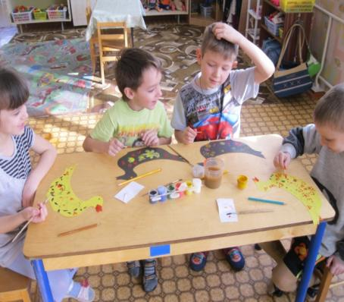
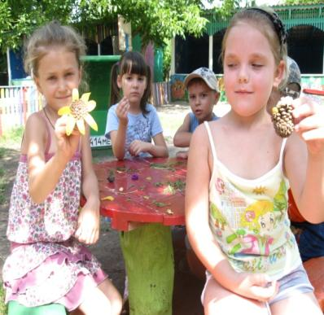
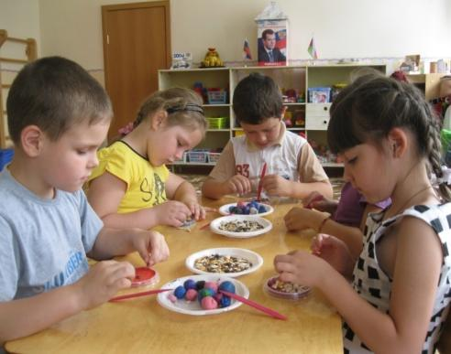
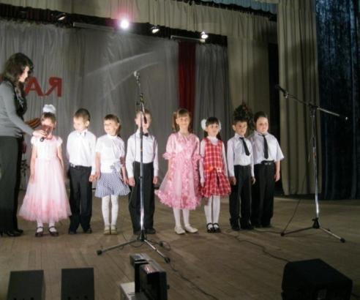
Виды деятельности, способствующие развитию творческих способностей у детей

Slide 4
Задачи проекта «Мир чудес»
Минимум
Поддержать творческие начала воспитанников
Обеспечить материально-информацион. условия для творчества
Максимум
Развить творческие способности

Slide 5
Центр «Очумелые ручки»

Slide 6
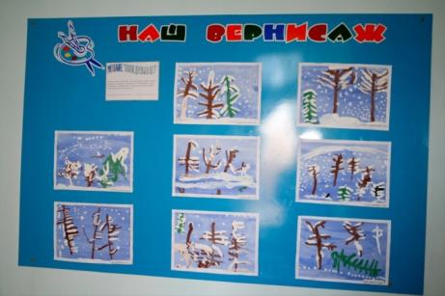
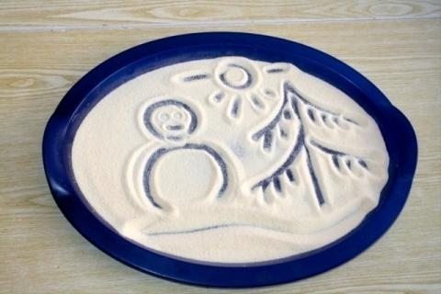
Центр «Я - художник»

Slide 7
Центр «Маленький музыкант»

Slide 8
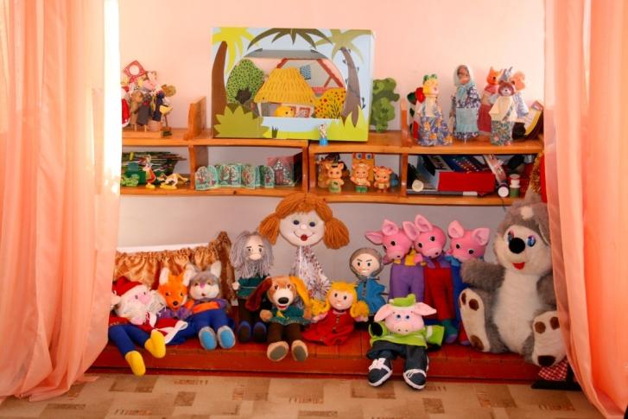
Центр «В гостях у сказки»

Slide 9
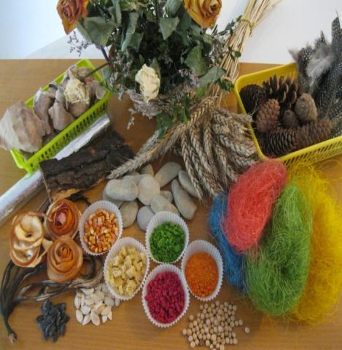
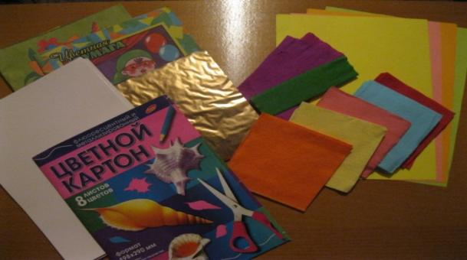
Подготовительный этап- знакомство с материалами, их свойствами, происхождением, качеством

Slide 10
Основной этап- обучение детей технологиям выполнения работ

Slide 11
Закрепление и применение полученных знаний, умений и навыков в самостоятельной деятельности

Slide 12
Коллективные работы
«Первые цветы»
«На дне морском»
Выполнены с использованием бросового, природного материала, бумаги , пластилина

Slide 13
Коллективная работа «Букет для любимых мам!»
выполнен из разных видов бумаги

Slide 14
В пальцах теплый пластилин. В нем плетенье летних листьев, Виноград в янтарных кистях И гуляющий павлин. В нем серебряный цветок И зверек, прижавший ушки, В нем яйцо в гнезде кукушки И любви живой росток.

Slide 15
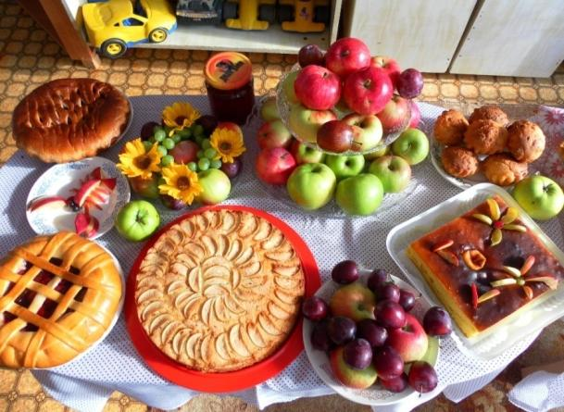
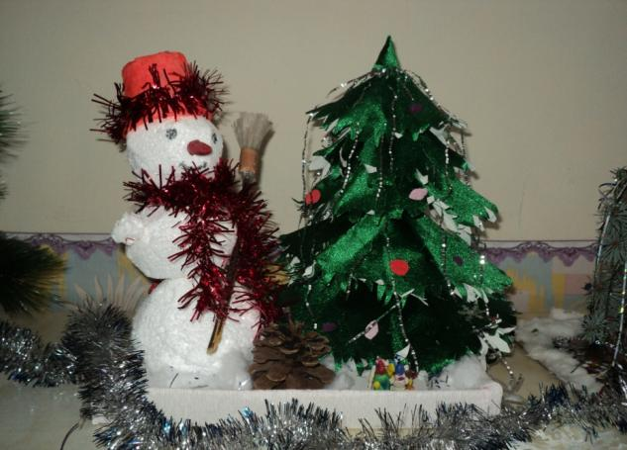
ВЫСТАВКИ РАБОТ
День Светлой Пасхи
День Победы
Яблочный Спас
Новый Год

Slide 16
Коллективная работа детей из пластилина «Кубанский дворик»

Slide 17
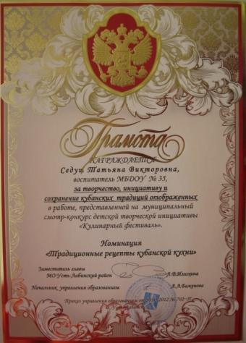
Смотр-конкурс «Кулинарный фестиваль»

Slide 18
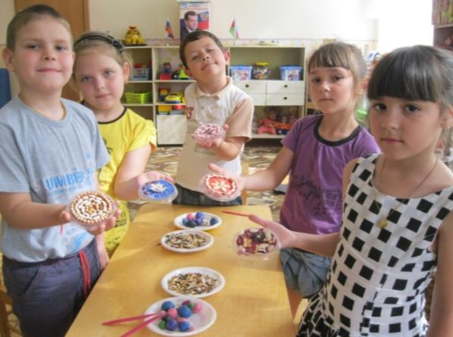
Поздравительные открытки
Ко дню Светлой Пасхи,
8 Марта,
обереги для моей семьи

Slide 19
Взаимодействие
с
родителями

Slide 20
Результаты мониторинга развития творческих способностей детей 5-6 лет (по методике В.Синельникова, В.Кудрявцева)
Май 2012 год

Slide 21
Творческая активность
Воображение
Мелкая моторика
Художествен-
ный вкус
Эстетическая
культура
Наглядно-образное мышление
Фантазия
Познавательная активность

Slide 22
Спасибо за внимание!

